Slide 1
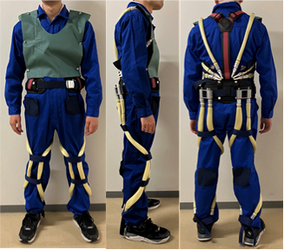
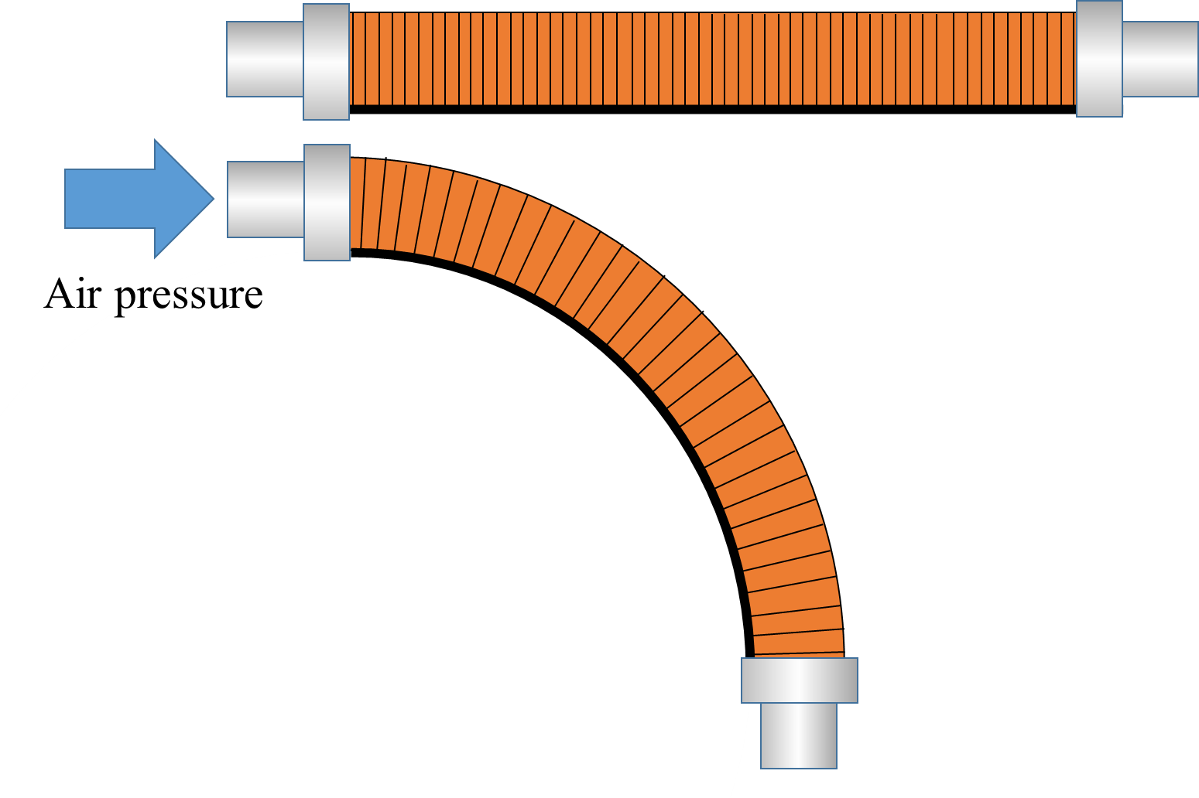
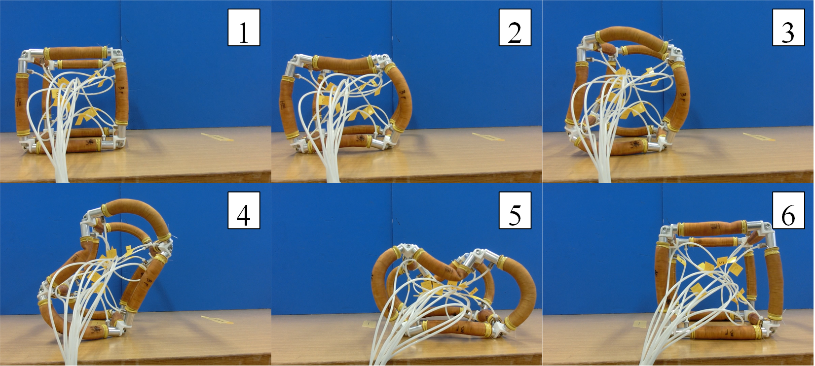
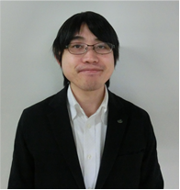
人工筋肉の開発・制御とソフトロボットへの応用
キーワード［ソフトアクチュエータ，人工筋肉，空気圧］ 助教 戸森 央貴
図1 スマート構造のパワーアシストスーツ
図2 マニピュレータのための湾曲ユニット
図3 自歪ロボットの走行の様子
内容：
ゴムと繊維素材で構成された空気圧ゴム人工筋肉は圧縮空気で駆動し、繊維の配置によって伸縮や湾曲など様々な動作を生み出します。人工筋肉はその柔軟性や軽さが特徴であり、ロボットに応用することで周囲の人や物と安全に接触することができます。さらに出力密度も高く、実用的なレベルでの作業を行うこともできます。
本研究室ではこの人工筋肉を構造面、材料面からのアプローチによって改良し、ソフトロボットへの応用を進めています。人工筋肉で駆動するパワーアシストスーツはスマートな構造と高出力を実現し、防水・防塵性の高さから農業用にも適しています。他にも軽量な人工筋肉はマニピュレータの多自由度化にも向いており、湾曲ユニットの連結により象の鼻のような柔軟なマニピュレータの開発が可能です。また人工筋肉でフレーム構造を構成した自歪ロボットは周囲との接触に強い探査ロボットの開発が可能です。
アピールポイント：
人工筋肉の応用研究を進め、社会で広く使われるアクチュエータを目指します。様々な機能性材料にも目を向け、新機構のアクチュエータ開発にも取り組みます。
分 野： 機械システム工学
専 門： ロボット工学
E-mail ： tomori@yz.yamagata-u.ac.jp
Tel ： 0238-26-3217
HP ： http://tomori.yz.yamagata-u.ac.jp/

